Slide 1


Slide 2

බිට්කොයින් ප්‍රමිතිය
හයිපර්බිට්කොයිනීකරණය
ඉහළ යාම
පොළවල් කොටස ප්‍රතිශතය
සයිෆර්පන්ක්ස්
නව්‍යෝගීන්
ආරම්භක භාවිතා කරන්නන්
ආරම්භක බහුතරය
අනුගාමිකයන්
පැමිණීම් ප්‍රමාද වූ අය

Slide 3

වයර්ඩ් මාගසීන්. (1993, මැයි/ජූනි). හේතුවක් ඇති විරෝධීන් (ඔබගේ පෞද්ගලිකත්වය). වයර්ඩ්, 1(4).

Slide 4

මේ, ටී. සී. (1988). ක්‍රිප්ටෝ ඇනර්කිස්ට් මැණිෆෙස්ටෝ.
බාර්ලෝ, ජේ. පී. (1996). සයිබර්ස්පේස් නිදහස පිළිබඳ ප්‍රකාශයක්.
හියුස්, ඊ. (1993). සයිෆර්පන්ක් මැණිෆෙස්ටෝ.

Slide 5

පින්තූර මූලාශ්‍රය: cliffr2, Bitcoin සහ Cypherpunks හි උද්ධමනය (ඉන්ෆෝග්‍රැෆික්).

Slide 6


Slide 7


Slide 8

මට ඔබගේ ගජු කුඩු රන් වලට මිලදී ගන්න ඕනෑ. එවිට, ඔබට අනාගත භාණ්ඩ සඳහා වටිනාකමක් ලෙස රන් තබා ගන්න පුළුවන්.

Slide 9

මට හිතෙනවා කෙනෙක් මගේ ගජු කුඩු හාරාගන්න ඕනෑම වේලාවක් තිබේ. මට හිතෙනවා මම ඒවා රන්ට හුවමාරු කරන්න පුළුවන්, ඒක කවදාවත් සීතල නොවනු ඇත!

Slide 10

කොහොමද හොඳ කැරට් කිහිපයක් අවශ්‍යද? කැරට් එකක් සඳහා පමණක් රුපියල් 1ක්!

Slide 11

අගය සංග්‍රහය
වෙනස්කම් හුවමාරු මාධ්‍ය
ගිණුම් ඒකකය

Slide 12

මුදල් මුද්‍රණය
මිලදී ගැනීමේ බලය

Slide 13


Slide 14


Slide 15
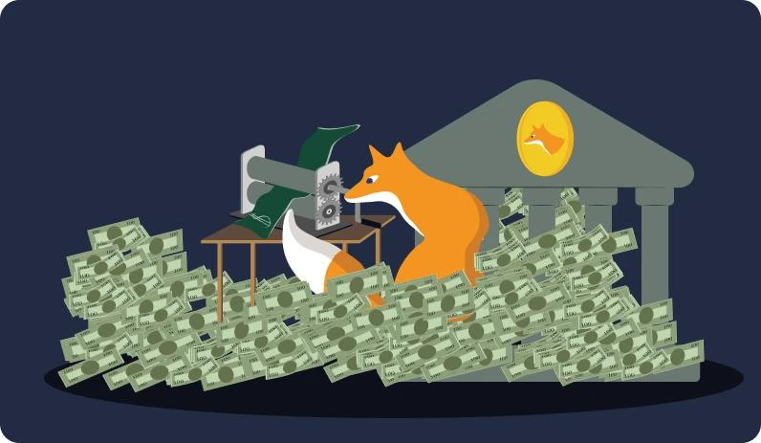

Slide 16


Slide 17


Slide 18

විශ්වාසය අහිමි වීම
මුදල් පත්ලය
ඉහළ මිල ඉහළ යෑම
نوو නිර්මාණය

Slide 19

“අපි බඩගින්නෙ!”

Slide 20
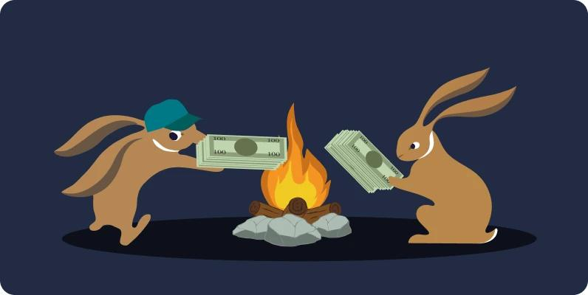

Slide 21
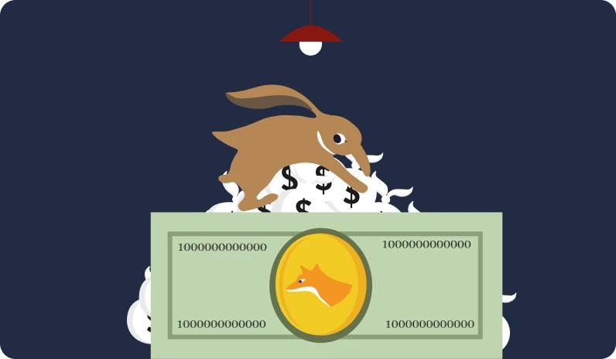

Slide 22

සංචාරයේ ඇති බිට්කොයින් ගණන
බ්ලොක් එකකට මුදල් නිර්මාණය
වසර
බිට්කොයින් (මිලියන)
බ්ලොක් (හजार)

Slide 23


Slide 24

වැඩි මැණික්කරුවන්
වැඩි බ්ලොක්
10 මිනිත්තු/බ්ලොක් යළි
h(Bn) < විශාලත්වය
අඩු කාලය x බ්ලොක්
අඩු බ්ලොක්.
වැඩි අපහසුතාවයක්

Slide 25


Slide 26
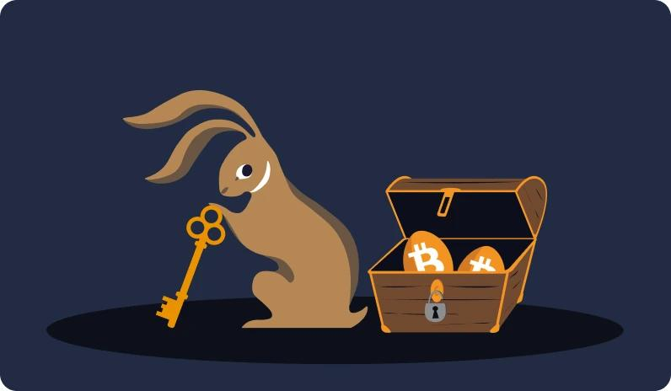

Slide 27

බිට්කොයින් ලිපිනය:

Slide 28


Slide 29
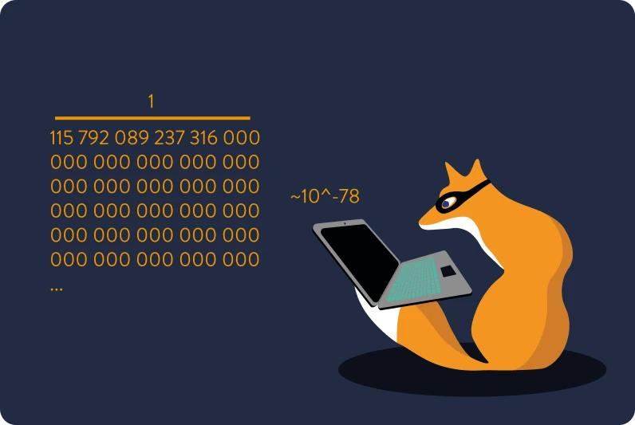
~10^-78

Slide 30
ඉහළ සොරකම් අවදානමක්
ETF
කස්ටෝඩියල් බෑග්/සුවිසල්
1-අති-2 බහුසත්‍ය
එකලකුණු-sig
අඩු සොරකම් අවදානමක්
අධික සොරකම් අවදානමක්
3-of-5 බහුඅත්සන්
2-අවස්ථා 2-අයුක්ත
2-of-3 බහුඅත්සන්
පැමිණිලි පදයක් සමඟ එක්-අත්සන්
මින්නිස්ක්‍රිප්ට් වොලට් (කාල සීමා සමඟ)
අඩු සොරකම් අවදානමක්

Slide 31


Slide 32


Slide 33


Slide 34


Slide 35
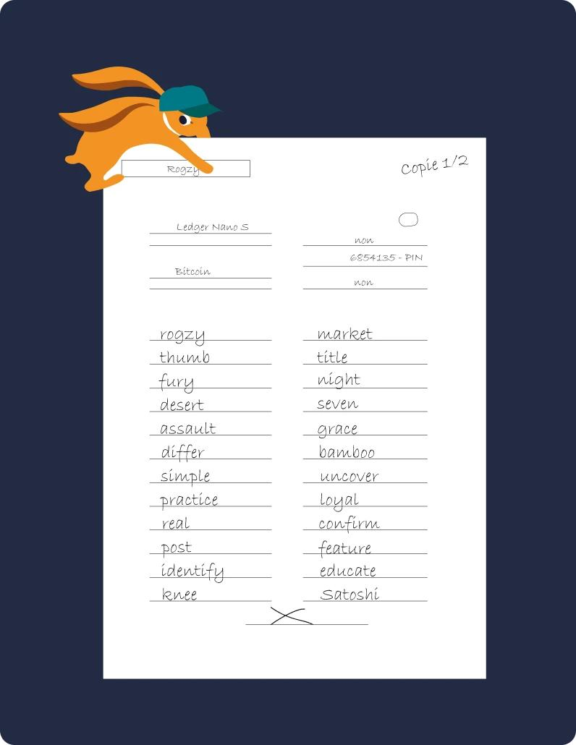

Slide 36
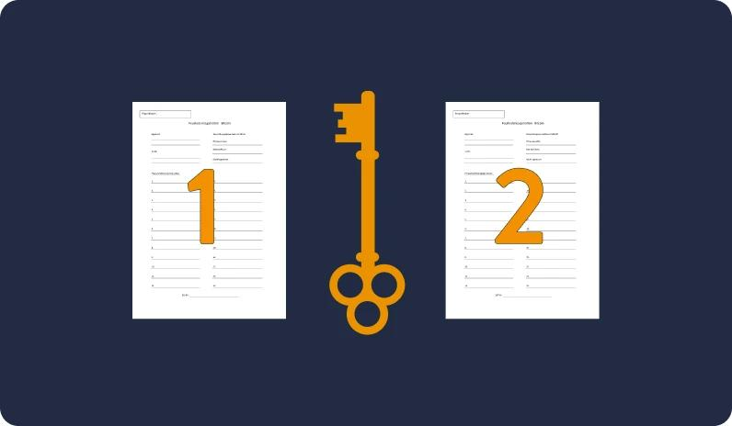

Slide 37


Slide 38

මම මගේ නාමිකයන්ට උරුම සැලැස්මක් සකස් කරමින් සිටිමි!

Slide 39

නකමෝටෝ, එස්. (2008, ඔක්තෝබර් 31). "බිට්කොයින් P2P ඊ-මුදල් ලිපිය," ක්‍රිප්ටෝග්‍රාෆි ඡේදන ලැයිස්තුව.

Slide 40

නාකමෝටෝ, එස්. (2008). බිට්කොයින්: පීර්-ටු-පීර් ඉලෙක්ට්‍රොනික මුදල් පද්ධතිය

Slide 41

බිට්කොයින් ජෙනසිස් බ්ලොක් (බ්ලොක් 0), 2009 ජනවාරි 3 වන දින සතෝෂි නකමෝටෝ විසින් මයින් කරනු ලැබීය.
බලන්න: https://www.blockchain.com/explorer/blocks/btc/0

Slide 42

ද ටයිම්ස්. (2009, ජනවාරි 3). බැංකු සඳහා දෙවන ආධාරය ලබා දීමට සභාපතියා සූදානම්. ද ටයිම්ස් (ලන්ඩන්), පි. 1.

Slide 43

Finney, H. [@halfin]. (2009, ජනවාරි 11). බිට්කොයින් ධාවනය [Tweet]. ට්විටර්.
https://twitter.com/halfin/status/1110302988

Slide 44

හනිසෙක්ස්, එල්. [ලස්සෝ]. (2010, මැයි 18). බිට්කොයින් සඳහා පිට්සාක්ද? Bitcointalk.org.
https://bitcointalk.org/index.php?topic=137.0

Slide 45

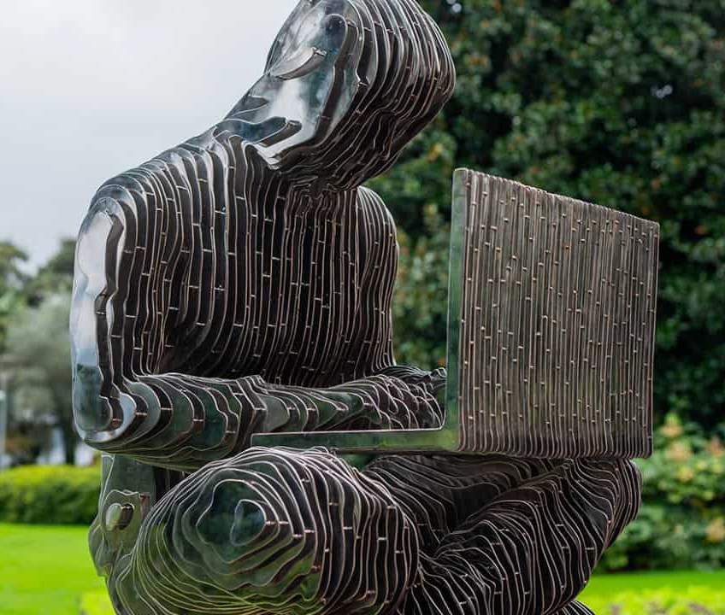
ගෙර්ගෙලි, ආර්., & ගිලි, ටී. (2021). සතෝෂි නකමොටෝ පූජා [පූජා]. ග්‍රැෆිසොෆ්ට් පාර්ක්, බුඩාපෙෂ්ට්, හංගරිය.
« සතෝෂි නකමෝටෝ » - වාලෙන්ටිනා පිකොසි - සතෝෂි ගැලරිය, ලුගානෝ, ස්විට්සර්ලන්තය

Slide 46

ලේඛනය:

Slide 47


Slide 48


Slide 49


Slide 50


Slide 51


Slide 52


Slide 53

බිට්කොයින් නෝඩ් එකේ විවිධ උදාහරණ.

Slide 54

ලෝකයේ බිට්කොයින් නෝඩ්ස් බෙදාහැරීම.

Slide 55
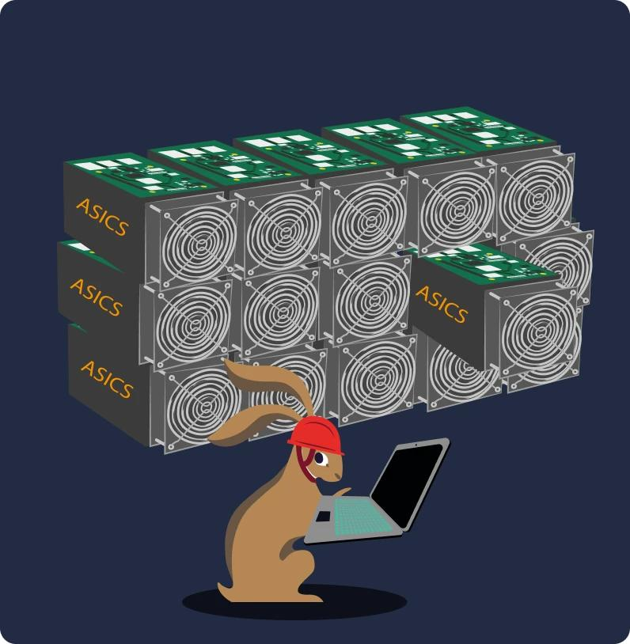

Slide 56
වැඩි මැණික්කරුවන්
වැඩි බ්ලොක්
10 මිනිත්තු/බ්ලොක් යළි
h(Bn) < විශම
අඩු කාලය x බ්ලොක්
අඩු බ්ලොක්
වැඩි අපහසුතා

Slide 57

බිට්මයින් S9 මයිනර් බිට්මන් විසින් සහ මයිනින් පහසුකමක්

Slide 58

මුළු හෑෂ් අනුපාතය (TH/s)
මුළු හැෂ් අනුපාතය
අලෙවියෙන් මිල (USD)
හැෂ්රේට්
වසර

Slide 59


Slide 60

10 මිනිත්තු / 1 බ්ලොක්
7 දින / 1000 බ්ලොක්
කාලය/බ්ලොක්ස්

Slide 61

දෝෂකයා
දෝෂකයා
දෝෂකයා
දෝෂකයා
සංවිධානය කළ ප්‍රහාරයක් ජයග්‍රහණයට නායකත්වය දෙනවා
අසමතුලිත ප්‍රහාරයක් නිසා පරාජය වෙයි

Slide 62

S9 මයිනර් එකක් නිවසේ උණුසුම් කරන උපකරණයක් ලෙස පරිවර්තනය කරන ලදී. 'Attakaï' ව්‍යාපෘතිය DecouvreBitcoin විසින්.

Slide 63
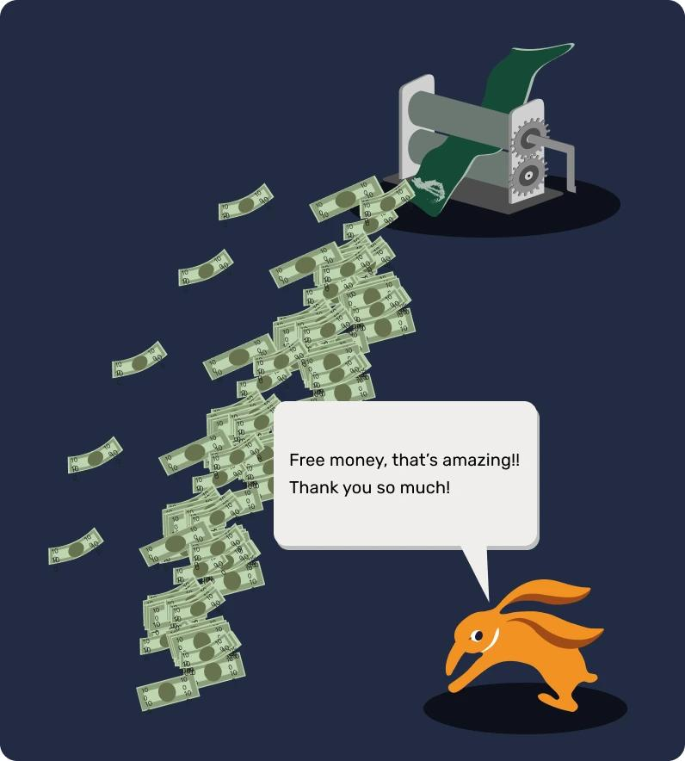
නිදහස් මුදල්, ඒක අතිශය අතිශය අමුතුයි !! ඔබට බොහෝම ස්තූතියි!

Slide 64

ආපසු! ඔයාට එම සියලු මුදල් කොහෙද ලැබෙන්නේ?
මන්දගාමී වන්න!

Slide 65

ඔබ මට විහිළුවක් කරනවාද? මෙය අසංවේදීයි!

Slide 66


Slide 67

පැරිසියේ වීථි කලා

Slide 68


Slide 69


Slide 70

60-දින බිට්කොයින් අස්ථිරතා දර්ශකය
දිනපතා ආපසු ලැබීම් වල සාමාන්‍ය විචලනය
BTC/USD අස්ථිරතාව
සොවියර්/USD අස්ථිරතාව
EUR/USD අස්ථිරතාව
අවුරුද්ද

Slide 71


Slide 72

එය බුබුලයකි.
එය බුබුලයක්.
එය බුබුලක්.
එය බුබුලයකි.

Slide 73

BTCmap වෙළඳසැල් බිට්කොයින් පිළිගනී

Slide 74

අරමුදල්
BTC හි වෘත්තීය ආර්ථිකය
වෙළඳකරුවන්
ව්‍යවසායීන්
වැටුප්කරුවන්

Slide 75


Slide 76


Slide 77


Slide 78
බිට්කොයින් ප්‍රමිතිය
හයිපර්බිට්කොයිනීකරණය
ඉදිරියට යාම
වෙළඳපොළ කොටස ප්‍රතිශතය
සයිෆර්පන්ක්ස්
නව්‍යෝගීන්
ආරම්භක භාවිතාකරුවන්
ආරම්භක බහුතරය
අනුගාමිකයින්
පැමිණිලි කාලය අසමත් වූ අය

Slide 80

TCP
අයිපී
FTP
ප්‍රවාහ පාලන ප්‍රොටෝකෝලය
අන්තර්ජාල ප්‍රොටෝකෝලය
ගොනු මාරු ප්‍රොටෝකෝලය
SMTP
HTTP
UDP
ඊ-මේල් ප්‍රවාහන ප්‍රොටෝකෝලය
වෙබ් බ්‍රවුසරය ප්‍රොටෝකෝලය
පරිශීලක ඩාටාග්‍රෑම් ප්‍රොටෝකෝලය
DNS (ඩිඑන්
TLS/SSL
BTC
ඩොමේන් නාමය පද්ධතිය
ක්‍රිප්ටෝ-ග්‍රාෆික් ආරක්ෂාව
මුදල් ප්‍රොටෝකෝලය

Slide 81

ආලීස් සහ බොබ්ගේ නාලිකා හුවමාරු
LN චැනල් ආරම්භය
LN චැනල් සමාවීම

Slide 82

අධිකාරිමය විකේන්ද්‍රණය
ආරක්ෂාව
ස්කේලබිලිටි

Slide 83

මාර්ගය හප්ස්
මාර්ගය සම්බන්ධ නෝඩ්

Slide 84

නාලිකාවේ තත්වය ආරම්භයේදී
චැනල් තත්වය සමීප වසා දැමීමේදී

Slide 85


Slide 86

ක්‍රීඩාව
ආදානය: 500 සෑට්ස්

Slide 87
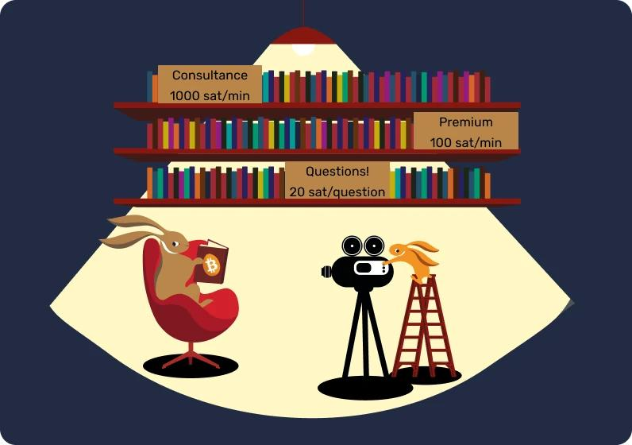
සංවාදක සේවා
ප්‍රිමියම්
ප්‍රශ්න!

Slide 88

ලයිටනින්ග් ජාලය අපට දුරස්ථයෙන් බොහෝ දේ කිරීමටද ඉඩ සලසයි.
මට 1 සෑට් එකක් සඳහා පණිවිඩයක් යවන්න. වැඩි ස්පෑම් නොවේ!

